Slide 1
Tabeller om trivsel

Slide 2
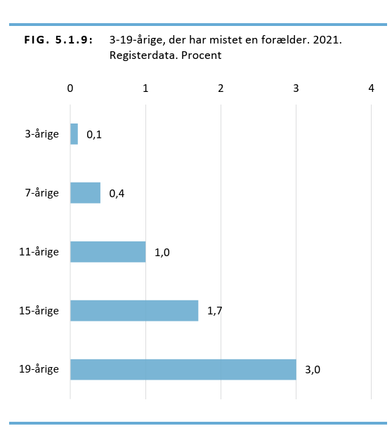
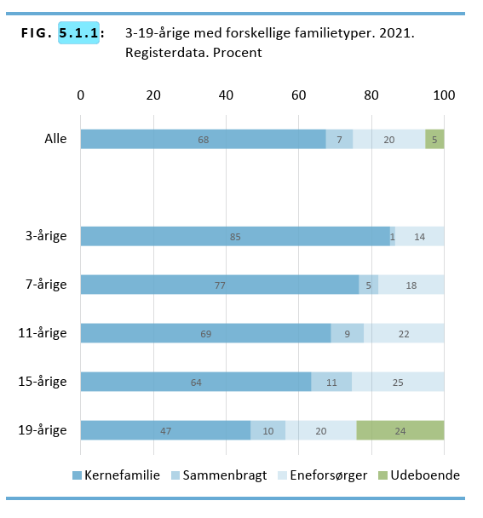
Gruppe 1: domæne om sociale relationer

Slide 3
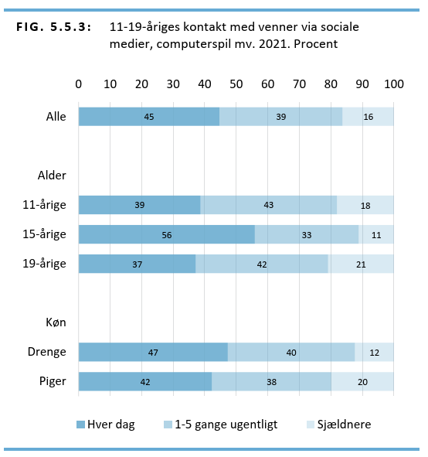
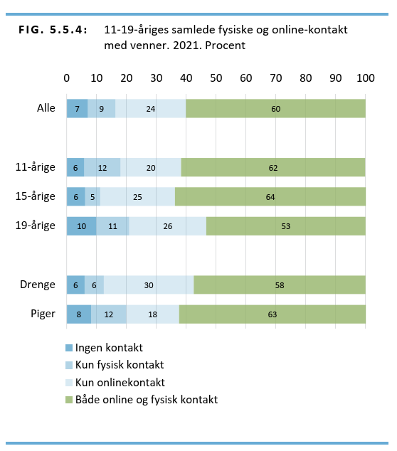
Gruppe 1: domæne om sociale relationer

Slide 4
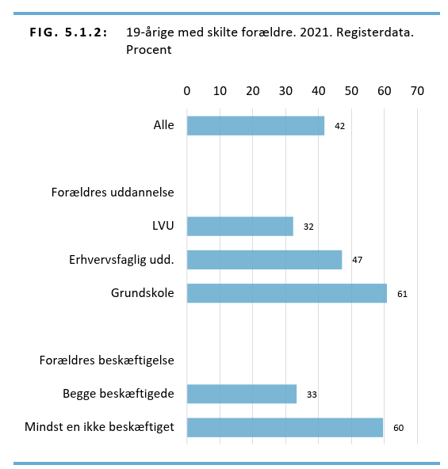
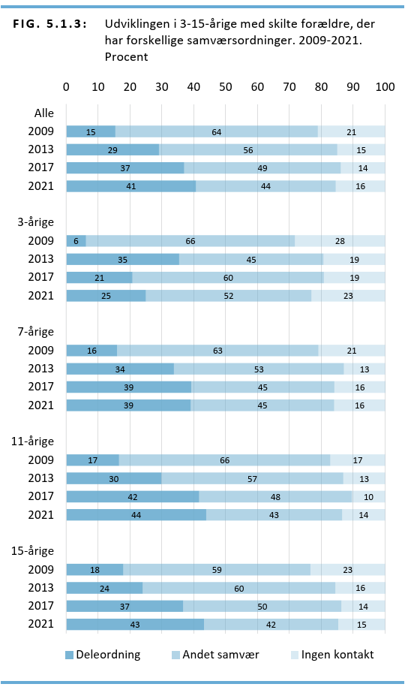
Gruppe 2: domæne om sociale relationer

Slide 5
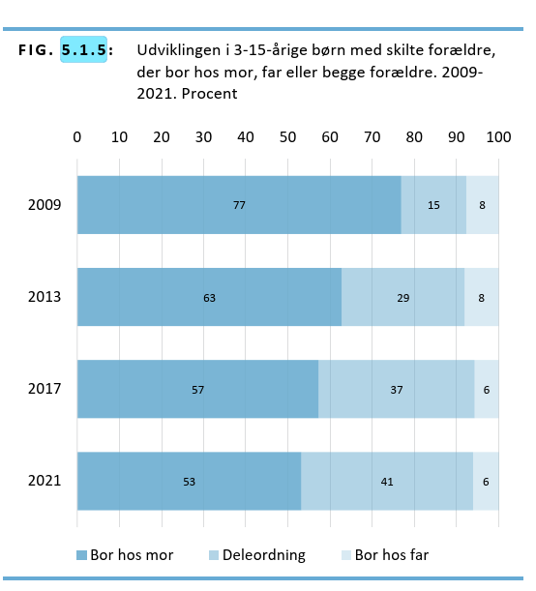
Gruppe 2: domæne om sociale relationer

Slide 6
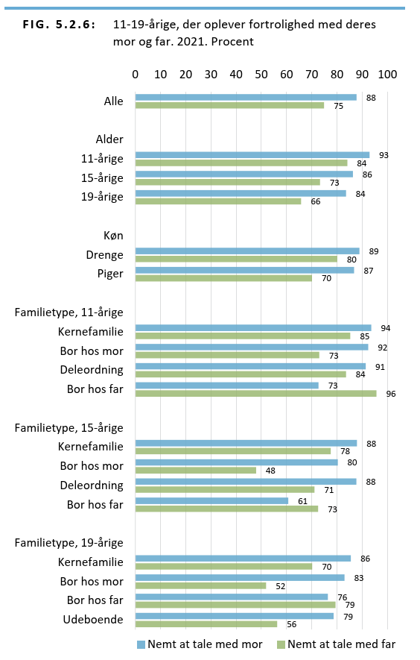
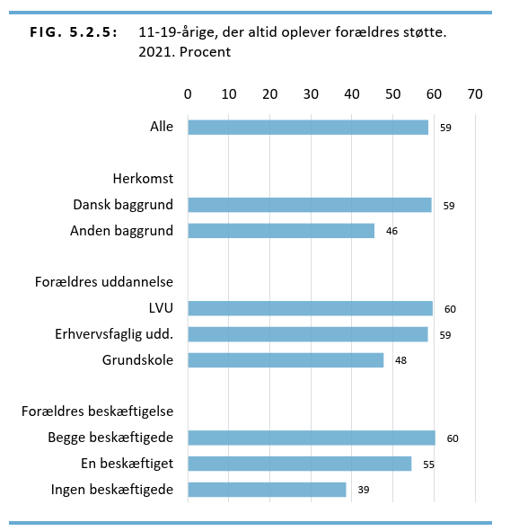
Gruppe 2: domæne om sociale relationer

Slide 7
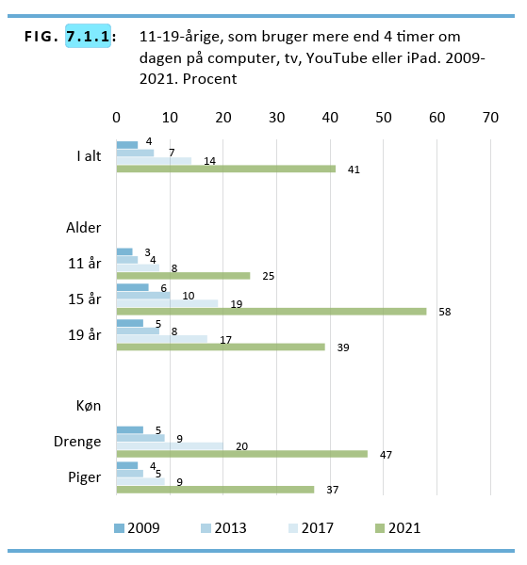
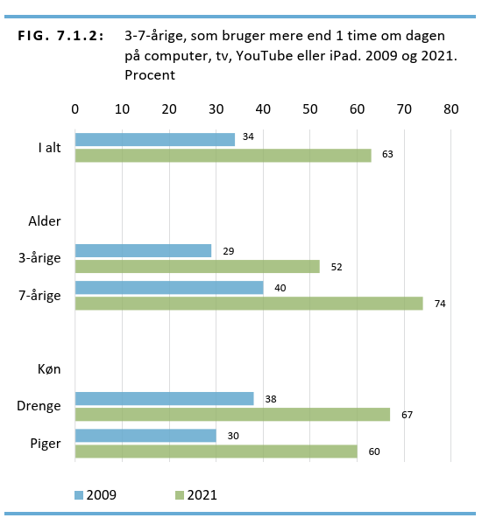
Gruppe 3: domæne om fritid og medborgerskab

Slide 8
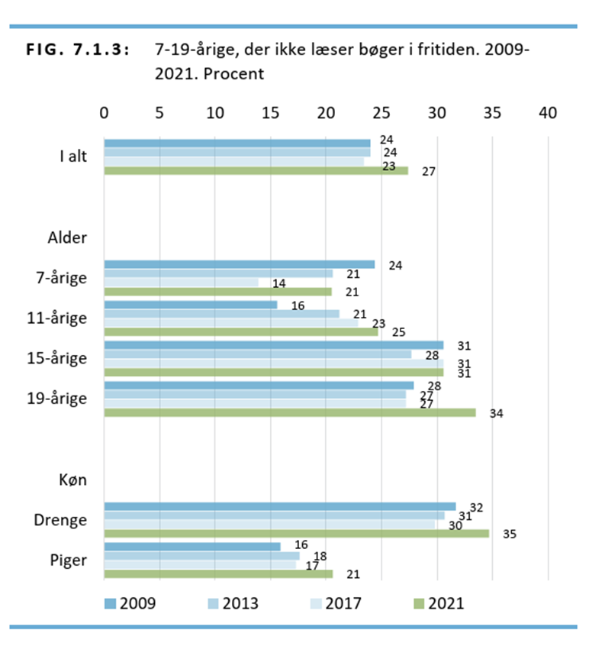
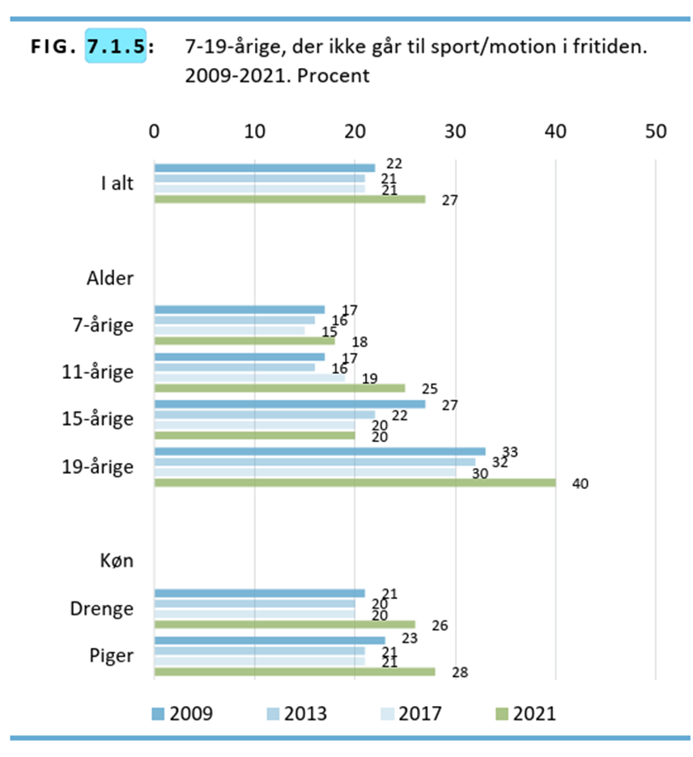
Gruppe 3: domæne om fritid og medborgerskab

Slide 9
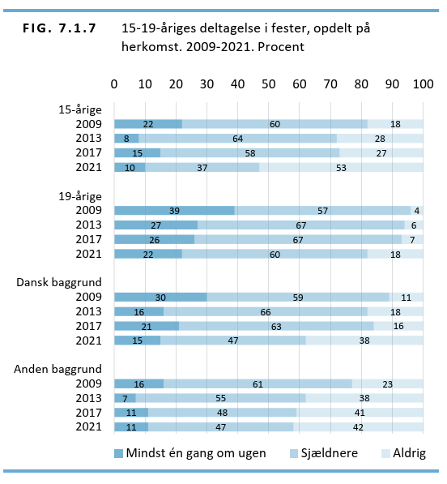
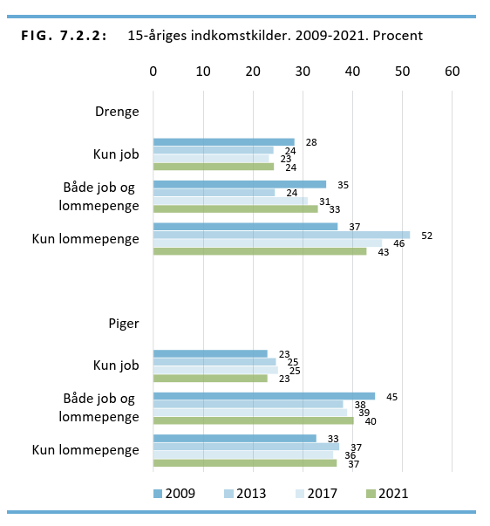
Gruppe 4: domæne om fritid og medborgerskab

Slide 10
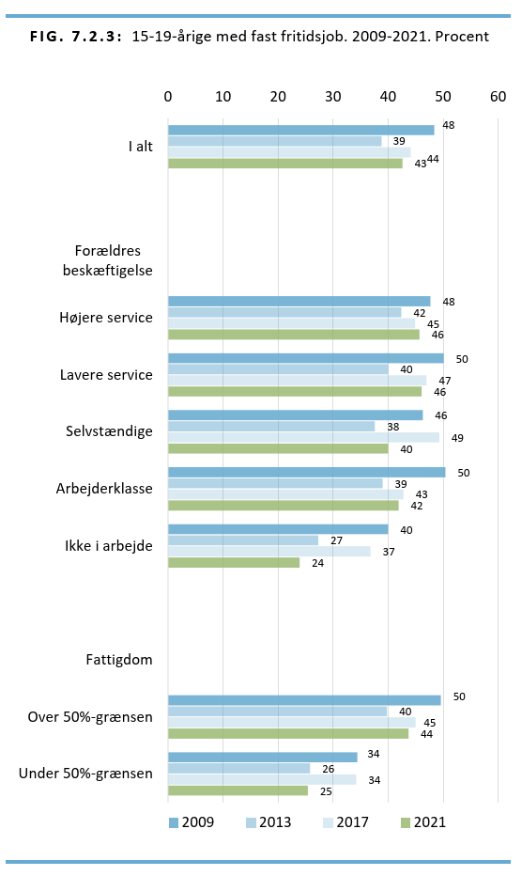

Gruppe 4: domæne om fritid og medborgerskab

Slide 11
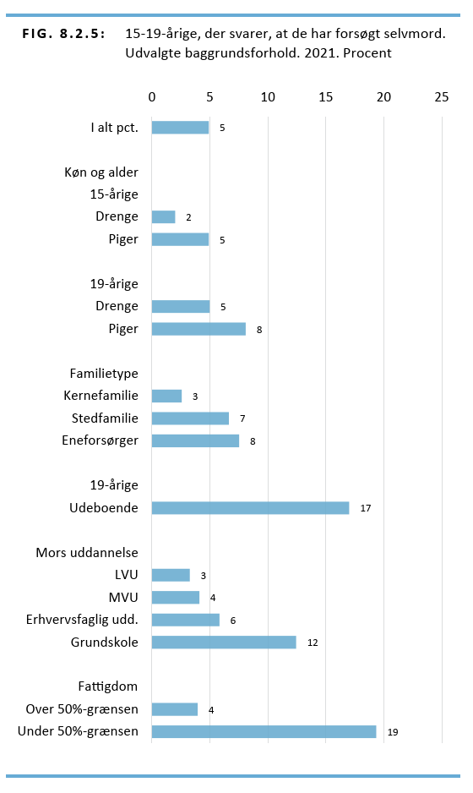
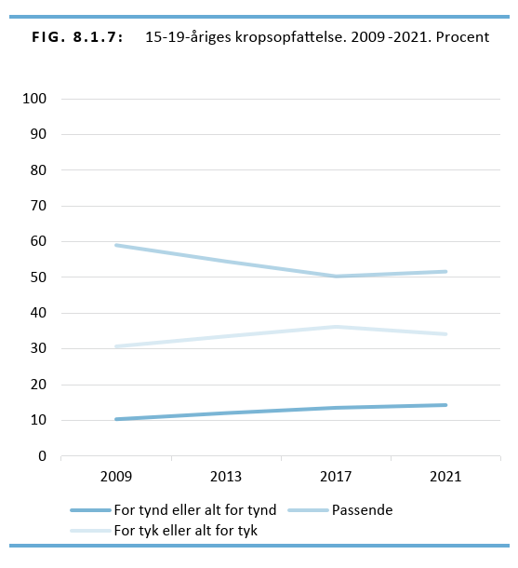
Gruppe 5: domæne subjektiv trivsel

Slide 12
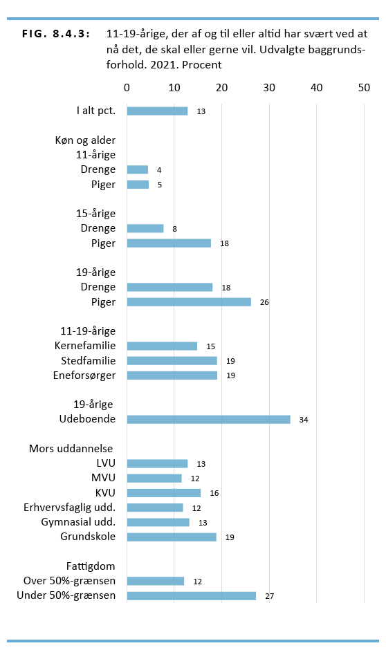
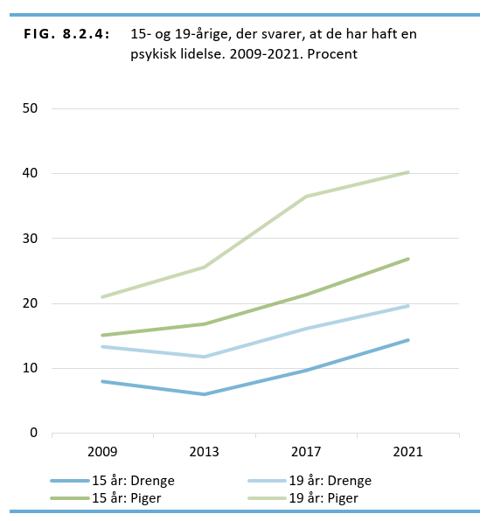
Gruppe 5: domæne subjektiv trivsel

Slide 13
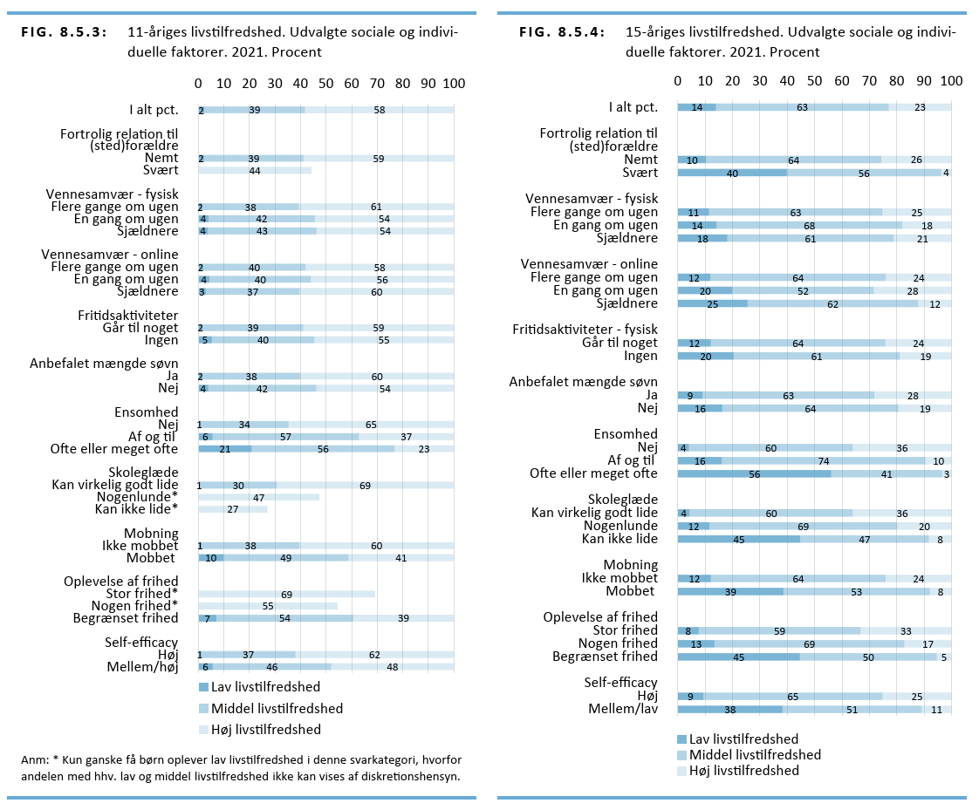
Gruppe 5: domæne subjektiv trivsel

Slide 14
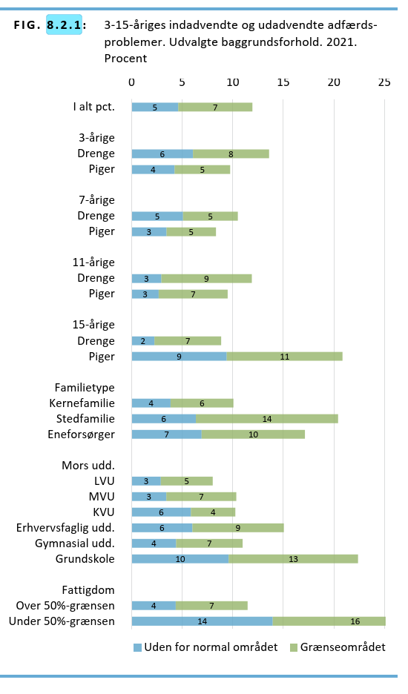
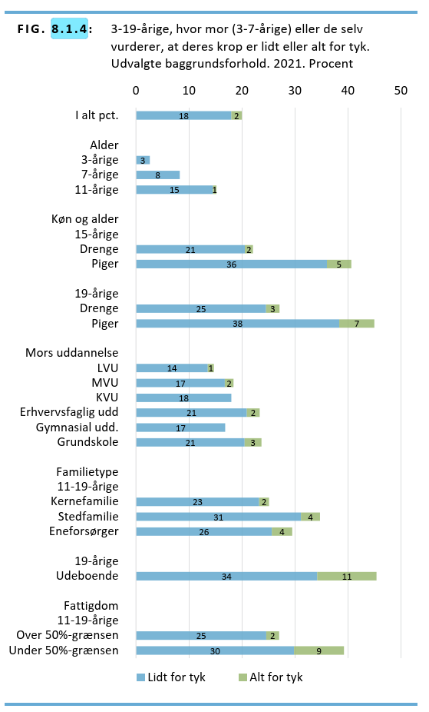
Gruppe 6: domæne om subjektiv trivsel

Slide 15
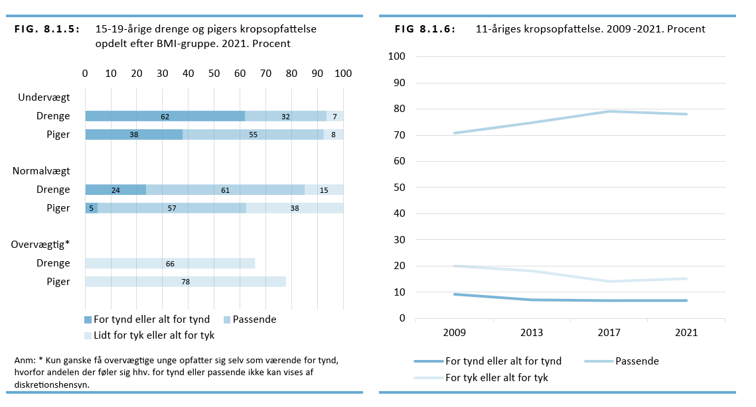
Gruppe 7: domæne om subjektiv trivsel

Slide 16
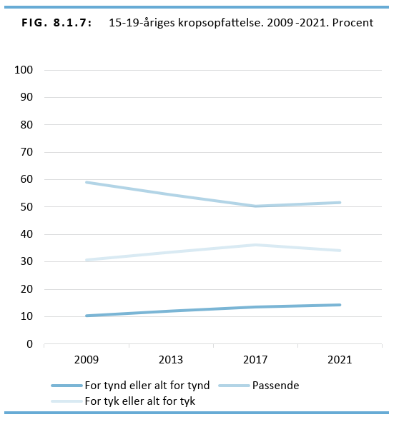
Gruppe 7: domæne om subjektiv trivsel

